Slide 1
三福百货ERP项目 BI系统建设规划讨论
Nov 2013
Zhu Lei 2013.11

Slide 2
数据仓库与数据集市的区别
数据仓库是企业级的，能为整个企业各个部门的运行提供决策支持手段；而数据集市则是一种微型的数据仓库,它通常有更少的数据,更少的主题区域,以及更少的历史数据,因此是部门级的，一般只能为某个局部范围内的管理人员服务，因此也称之为部门级数据仓库。
数据仓库
数据集市
数据来源
业务系统、外部数据
数据仓库
范围
企业级
部门级或工作组级
主题
企业主题
部门或特殊的分析主题
数据粒度
最细粒度
较粗粒度
数据结构
规范化结构（第3范式）
星型模型、雪片模型、或两者混合
历史数据
大量历史数据
适度的历史数据
优化
处理海量数据、数据索引
便于访问和分析、快速查询
索引
高度索引
高度索引
Notes:
,数据仓库的目标是管理企业级的历史数据,从而为数据分析提供基础.但由于开发商和客户都对数据仓库技术并不是很熟悉,一开始就上数据仓库项目的风险非常大,大家都没有太大的把握. 所以,很多的数据仓库项目都是从建立数据集市开始的,因为数据集市是面向应用的,用户对这部分的需求相对清楚一些,开发商也比较容易实现. 用户从数据集市的使用过程中,体会到了该技术带来的好处,会提出更多的分析需求和应用主题,逐步丰富数据集市,随着数据内容的增多和数据的不断积累,数据集市也就发展成为数据仓库.所以,对企业来说,建立数据仓库是一个长期的过程,不是上一个项目就可以解决的.
数据仓库不光是从业务系统抽取数据上来，而且还经常需要将数据分发到下面的数据集市或其他系统。打个比方，在电信里面，有call detail report（CDR）数据，数据量大而且格式复杂，每个应用系统都需要从里面抽取数据来做报表和分析，每个都抽一次。有了数据仓库之后，完全可以从CDR到数据仓库抽一次，然后从数据仓库分发有用的数据去不同的应用系统，节省了重复开发和资源浪费，而且数据很容易统一，因为CDR会有很多不同的格式（从不同厂家的交换机下来的CDR格式完全不同的），而且经常升级，这样维护起来非常方便。
数据仓库就像超市的库房，数据集市就像超市的各类柜台。一个包罗万象，应有尽有，一个只取所需，按需索取。维护的人操作数据仓库，应用的人使用各个数据集市罢了。中国国内像AT&T这种量级的公司的确不多，这几个公司中中国移动的BOSS做了约有一年半了，最近才提出用数据仓库来分析数据。号称高科技的公司就这样。其他的公司呢？可想而知了。即使有了这个想法，恐怕也没有移动公司那样的资金支持吧。

Slide 3
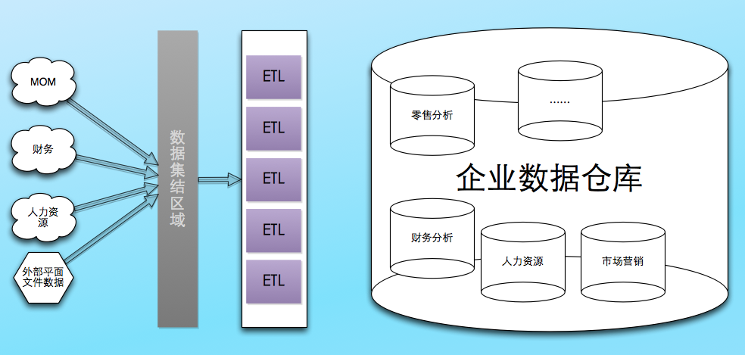
BI实施的通常方案
采用逐步搭建数据集市的方法，依据业务分析主题逐步搭建数据集市，并最终汇总成数据集市集合。
Notes:
,数据仓库的目标是管理企业级的历史数据,从而为数据分析提供基础.但由于开发商和客户都对数据仓库技术并不是很熟悉,一开始就上数据仓库项目的风险非常大,大家都没有太大的把握. 所以,很多的数据仓库项目都是从建立数据集市开始的,因为数据集市是面向应用的,用户对这部分的需求相对清楚一些,开发商也比较容易实现. 用户从数据集市的使用过程中,体会到了该技术带来的好处,会提出更多的分析需求和应用主题,逐步丰富数据集市,随着数据内容的增多和数据的不断积累,数据集市也就发展成为数据仓库.所以,对企业来说,建立数据仓库是一个长期的过程,不是上一个项目就可以解决的.
数据仓库不光是从业务系统抽取数据上来，而且还经常需要将数据分发到下面的数据集市或其他系统。打个比方，在电信里面，有call detail report（CDR）数据，数据量大而且格式复杂，每个应用系统都需要从里面抽取数据来做报表和分析，每个都抽一次。有了数据仓库之后，完全可以从CDR到数据仓库抽一次，然后从数据仓库分发有用的数据去不同的应用系统，节省了重复开发和资源浪费，而且数据很容易统一，因为CDR会有很多不同的格式（从不同厂家的交换机下来的CDR格式完全不同的），而且经常升级，这样维护起来非常方便。
数据仓库就像超市的库房，数据集市就像超市的各类柜台。一个包罗万象，应有尽有，一个只取所需，按需索取。维护的人操作数据仓库，应用的人使用各个数据集市罢了。中国国内像AT&T这种量级的公司的确不多，这几个公司中中国移动的BOSS做了约有一年半了，最近才提出用数据仓库来分析数据。号称高科技的公司就这样。其他的公司呢？可想而知了。即使有了这个想法，恐怕也没有移动公司那样的资金支持吧。

Slide 4
分阶段构建数据集市的考虑
未来多个数据集市是否存在重复建设
数据集市是面向业务用户的，BI系统建设会根据用户需求，逐步搭建数据集市及分析主题。在数据集市建设过程中，需要统一考虑主数据的规划和设计，比如组织机构、门店、商品大类，在数据集市建设时，可以设置成共用的维度设计，以后可以在未来建设的数据集市中使用，避免重复建设。
未来多个数据集市如何整合，统一规划
对于未来多个数据集市，需要以业务需求为出发点进行统一考虑。当存在跨分析主题、跨数据集市的分析需求时，建立联合查询数据集市，并通过共享的维度成员进行统一查询。
Oracle RA产品的扩展和集成性
本次三福的BI系统构建，将以Oracle RA产品模型为底层的技术平台，以Oracle OBIEE三层底层架构为核心。在未来分阶段构建财务、人力等分析主题时，需要在这个平台上进行扩展，实现物理层、逻辑层及展现层的业务扩展。分主题集市构建，相对独立，总体统一。
Notes:
,数据仓库的目标是管理企业级的历史数据,从而为数据分析提供基础.但由于开发商和客户都对数据仓库技术并不是很熟悉,一开始就上数据仓库项目的风险非常大,大家都没有太大的把握. 所以,很多的数据仓库项目都是从建立数据集市开始的,因为数据集市是面向应用的,用户对这部分的需求相对清楚一些,开发商也比较容易实现. 用户从数据集市的使用过程中,体会到了该技术带来的好处,会提出更多的分析需求和应用主题,逐步丰富数据集市,随着数据内容的增多和数据的不断积累,数据集市也就发展成为数据仓库.所以,对企业来说,建立数据仓库是一个长期的过程,不是上一个项目就可以解决的.
数据仓库不光是从业务系统抽取数据上来，而且还经常需要将数据分发到下面的数据集市或其他系统。打个比方，在电信里面，有call detail report（CDR）数据，数据量大而且格式复杂，每个应用系统都需要从里面抽取数据来做报表和分析，每个都抽一次。有了数据仓库之后，完全可以从CDR到数据仓库抽一次，然后从数据仓库分发有用的数据去不同的应用系统，节省了重复开发和资源浪费，而且数据很容易统一，因为CDR会有很多不同的格式（从不同厂家的交换机下来的CDR格式完全不同的），而且经常升级，这样维护起来非常方便。
数据仓库就像超市的库房，数据集市就像超市的各类柜台。一个包罗万象，应有尽有，一个只取所需，按需索取。维护的人操作数据仓库，应用的人使用各个数据集市罢了。中国国内像AT&T这种量级的公司的确不多，这几个公司中中国移动的BOSS做了约有一年半了，最近才提出用数据仓库来分析数据。号称高科技的公司就这样。其他的公司呢？可想而知了。即使有了这个想法，恐怕也没有移动公司那样的资金支持吧。

Slide 5
三福BI总体实施方案
BI实施阶段
11上
11下
12上
12下
1月上
1月下
2月上
2月下
3月上
3月下
4月上
4月下
5月上
5月下
RA中零售分析搭建
方案一，零售分析设计在MOM功能设计完成后一周左右完成，开发需要在1月下完成，测试2月上完成。
CRM，HRMS，FIN需要快速分析设计和开发测试。
RA中客户关系分析搭建
RA中人力资源分析搭建
RA中财务分析搭建
RA中零售分析搭建
方案二，零售分析设计在MOM功能设计完成后一周左右完成，开发需要在2月下完成，测试3月下完成
RA中零售分析搭建
RA中客户关系核心分析
方案三，零售分析设计在MOM功能设计完成后一周左右完成，开发需要在3月上完成。
CRM，HRMS，FIN的核心分析需要快速分析设计和开发测试。
RA中人力资源核心分析
RA中财务核心分析

Slide 6
神华宁煤集团BI分析数据流转图
BI系统
一阶段BI分析主题
二阶段BI分析主题
财务
物资
人力
生产
销售
安全
预算
党群
投资
设备
资金系统
资金控制
全面预算系统
BI系统数据集
ODI
工具
BI分析 数据集
财务、调度
实际数据
绩效考核
系统
财务、调度实际数
（ODI）
Informatica工具
定额标准数据
ERP系统
定额模块
财务
模块
物资
模块
人力
模块
调度系统
煤质系统
投资项目管理
运销
系统
其它
系统
手工录入页面
物资采购控制
物资分类及代码
Notes:
1.外部接口导入到EBS Instance中
1.1 数据来源
各公司业务系统的子系统，以啤酒为例，数据来源为啤酒的各个工厂收集上来的数据
1.2 数据目标
啤酒，燃气等所对应的EBS系统。
1.3 Inforamtica Mapping解决方案
对于不同公司的同一个外部数据源，例如啤酒的各个工厂提供的数据源(多个数据来源，一个目标)，使用同一个Mapping过程，在Informatica中Mapping只是定义了转换映射关系，但还没有具化源和目标，根据这个特性，我们可以使用同样一个mapping，通过在外部表(或者文件)维护一个数据库连接信息表，在workflow中通过循环的方式从表中获取到连接信息执行mapping，实现一个mapping往多个数据源中导入数据的效果。
2.各EBS Instance数据导入到BI
1.1 数据来源
啤酒，燃气等所对应的EBS系统
1.2 数据目标
BI数据库，啤酒，燃气，电力和投资各自有一套自己的数据仓库表，在同一个数据库Instance下，属于不同的Schema
1.3 Informatica Mapping解决方案
对于BIAPPS的标准报表，使用统一的Informatica Mapping，在DAC中创建多个执行计划，在执行计划中指定不同的数据库连接信息用以区分来源和目标。对于每个公司所特殊的业务需求，通过单独创建Mapping，替代原有Mapping的方式实现。

Slide 7
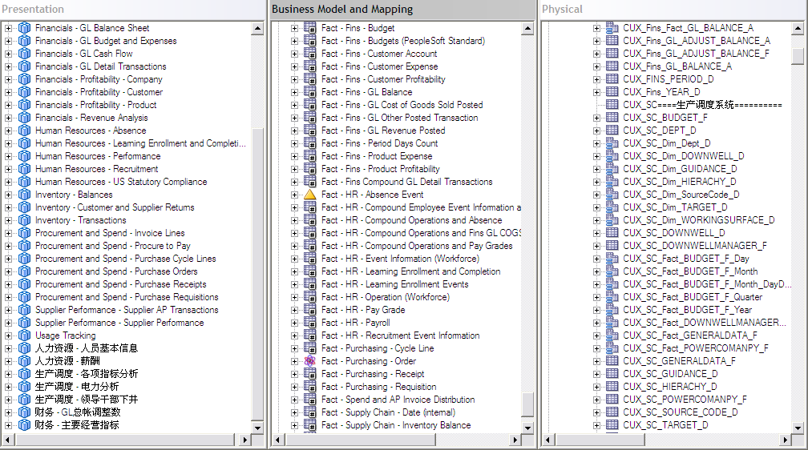
神华宁煤集团BI重点工作内容－整体数据模型规划
表现层
用户分析主题
逻辑层
业务相关的数据集市
物理层
统一数据接口
财务
总账分析
应收分析
应付分析
主要经营指标
人力资源
人员信息
薪酬分析
物资分析
.........
销售分析
……..
生产调度
……..
设备、投资、预算、党群
……..
财务分析
数据来源
ERP系统
生产调度
投资系统
运销系统
预算系统
其他系统
……………
人力资源
物资采购

Slide 8
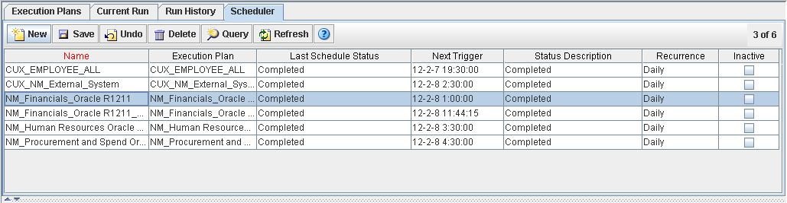
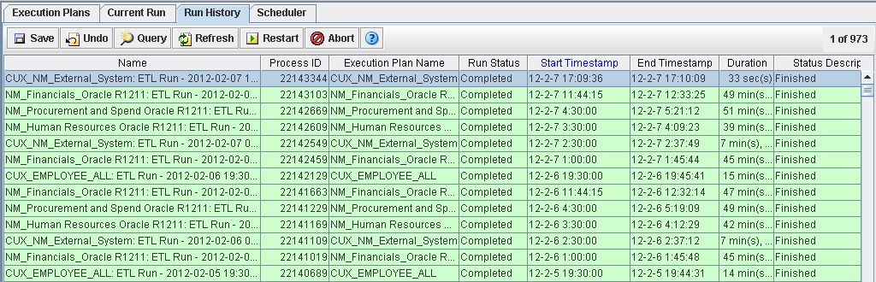
神华宁煤集团BI重点工作内容－底层数据定时抽取

Slide 9
达芙妮分析主题
战略与绩效管理
业绩看板
大区计分卡
门店计分卡
物流计分卡
门店盈亏预警
战略地图
经营回顾
预测与预警
业绩类
销售、毛利、促销、人效
营运类
进销存、周转天数、客单、满意度
异常类
负毛利、无销售、负库存、高库存、缺货
利润类
后台收入、费用、利润
趋势
年度经营测算
分类
销售预测
对比
盈亏预警
监控体系
综合排名
全面对标
对象
指标
频率
规则
对象
指标
频率
范围
参照
标杆店分析
对标分析
供应链
销售执行
品牌
财务
人力资源
物流
电商
供应链看板
销售业绩看板
品牌看板
财务看板
HR看板
物流看板
电商看板
采购分析
销售经营分析
商品分析
损益分析
门店经营分析
作业分析
EC销售分析
库存结构分析
营运人效分析
店铺铺货分析
费用分析
考勤分析
效益分析
EC促销分析
缺货滞销分析
销售经理报表
经营周报
毛利分析
绩效分析
EC库存分析
促销分析
货品追踪分析
资金分析
培训分析
EC价格分析
价格带
畅销品分析
预算分析
即席查询
销售
库存
调拨
采购
财务
计划/完成

Slide 10
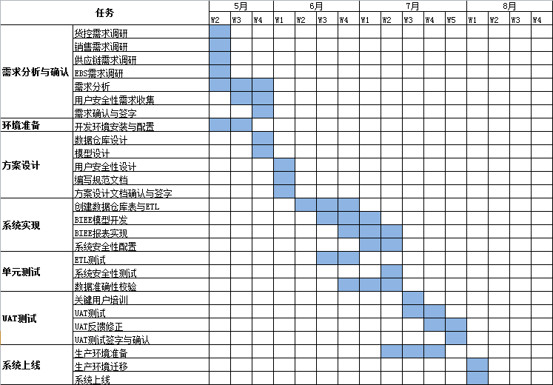
达芙妮第一阶段项目计划

Slide 11
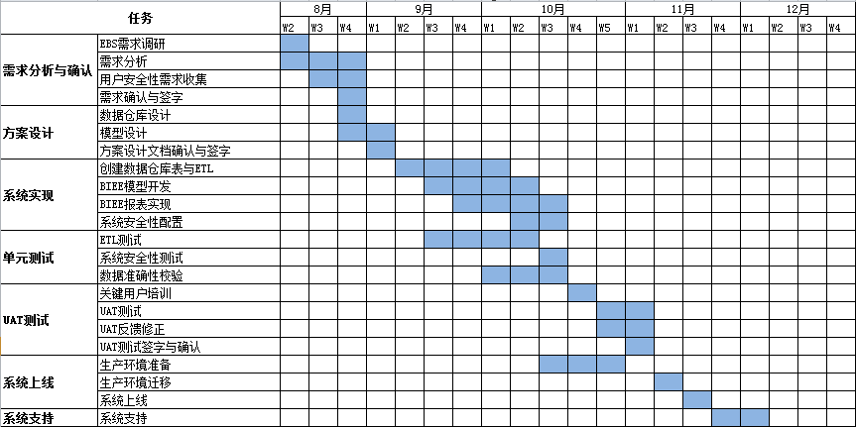
达芙妮第二阶段项目计划

Slide 12



面向零售行业的业务分析解决方案
零售解决方案领域
卓越的购物体验
卓越的商品规划与供应链
卓越的运营体系
客户忠诚度
交叉销售分析
准确的营销定位
客户会员管理
财务商品规划
品类管理
店铺级的品类
促销规划
产品盈利能力管理
财务工作台和记分卡
店铺开发
店铺 P&L
智慧的业务分析能力
商业智能
预测和高级分析
财务绩效 与战略管理
治理、风险与合规
分析应用程序
信息管理和治理
信息集成、主数据管理数据仓库
内容管理
数据管理
IT架构
Notes:
,数据仓库的目标是管理企业级的历史数据,从而为数据分析提供基础.但由于开发商和客户都对数据仓库技术并不是很熟悉,一开始就上数据仓库项目的风险非常大,大家都没有太大的把握. 所以,很多的数据仓库项目都是从建立数据集市开始的,因为数据集市是面向应用的,用户对这部分的需求相对清楚一些,开发商也比较容易实现. 用户从数据集市的使用过程中,体会到了该技术带来的好处,会提出更多的分析需求和应用主题,逐步丰富数据集市,随着数据内容的增多和数据的不断积累,数据集市也就发展成为数据仓库.所以,对企业来说,建立数据仓库是一个长期的过程,不是上一个项目就可以解决的.
数据仓库不光是从业务系统抽取数据上来，而且还经常需要将数据分发到下面的数据集市或其他系统。打个比方，在电信里面，有call detail report（CDR）数据，数据量大而且格式复杂，每个应用系统都需要从里面抽取数据来做报表和分析，每个都抽一次。有了数据仓库之后，完全可以从CDR到数据仓库抽一次，然后从数据仓库分发有用的数据去不同的应用系统，节省了重复开发和资源浪费，而且数据很容易统一，因为CDR会有很多不同的格式（从不同厂家的交换机下来的CDR格式完全不同的），而且经常升级，这样维护起来非常方便。
数据仓库就像超市的库房，数据集市就像超市的各类柜台。一个包罗万象，应有尽有，一个只取所需，按需索取。维护的人操作数据仓库，应用的人使用各个数据集市罢了。中国国内像AT&T这种量级的公司的确不多，这几个公司中中国移动的BOSS做了约有一年半了，最近才提出用数据仓库来分析数据。号称高科技的公司就这样。其他的公司呢？可想而知了。即使有了这个想法，恐怕也没有移动公司那样的资金支持吧。

